Slide 1
МАТЕМАТИКА
2 + 2 = 4
21 : 3 = 7
10 – 7 = 3
5 · 4 = 20

Slide 2
ДИЈЕЉЕЊЕ СА ОСТАТКОМ
У изразима без заграде најприје се дијели
или множи, а затим сабира или одузима.
Израз 15 + 8 : 2 је збир броја 15 и количника бројева
8 и 2
збир
15 + 8 : 2
1. сабирак
15 + 8 : 2 =
2. сабирак
15 + 4 = 19

Slide 3
Израз
25 – 3 · 5 је разлика броја 25 и производа бројева
3 и 5
разлика
25 – 3 · 5
умањеник
25 – 3 · 5 =
умањилац
25 – 15 = 10

Slide 4
Жељела бих да нас 3 подијелимо
ових 8 књига, али не знам
како то да учинимо?
Па већ смо научили како се дијели!
Чини ми се да ћемо имати остатак.

Slide 5
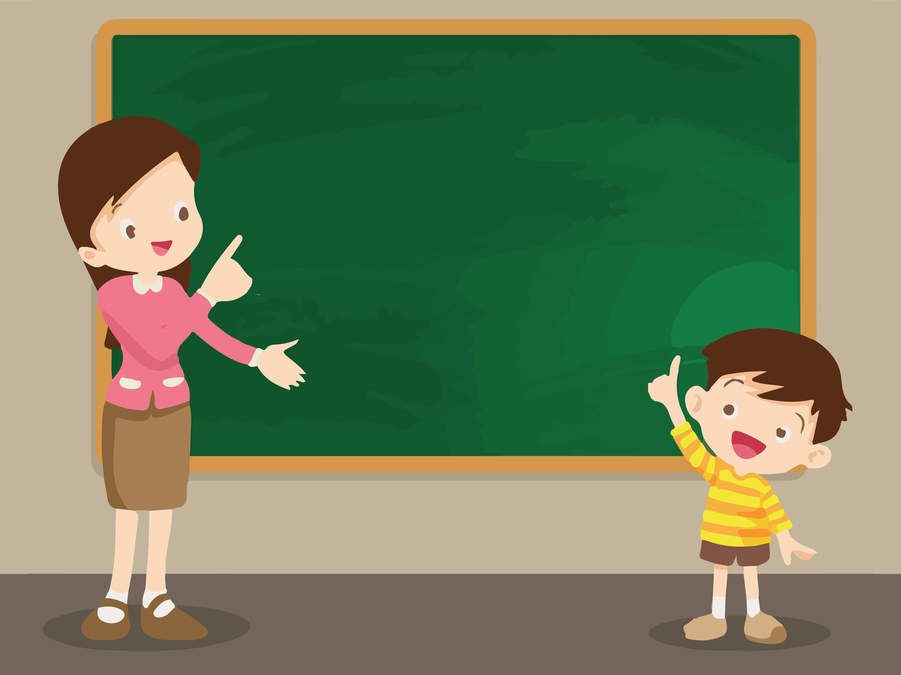
Остатак је нешто што нам је остало, значи нећемо га моћи подијелити.
Шта је то остатак?

Slide 6
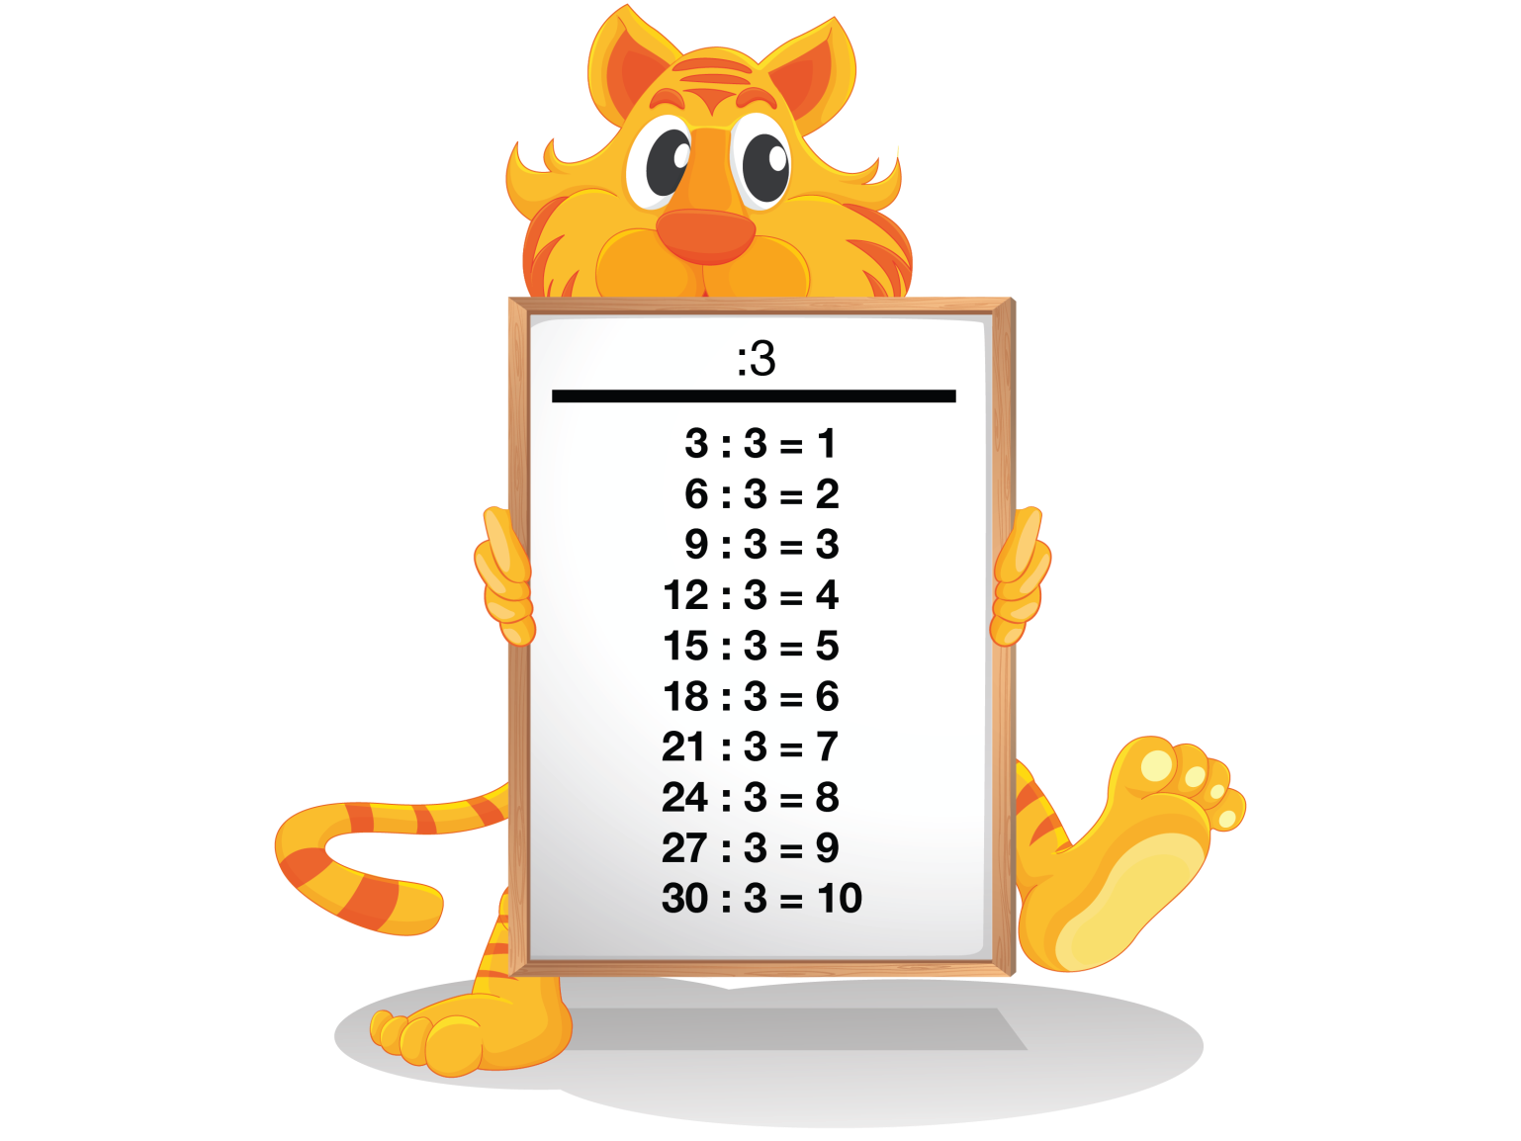
Tри дјевојчице су жељеле да подијеле 8 књига тако да свака дјевојчица добије исти број књига. Како су то учиниле?
8 : 3 = ?
8 : 3 = 2
јер је
2 · 3 + 2 =
и остатак 2
6 + 2 = 8

Slide 7
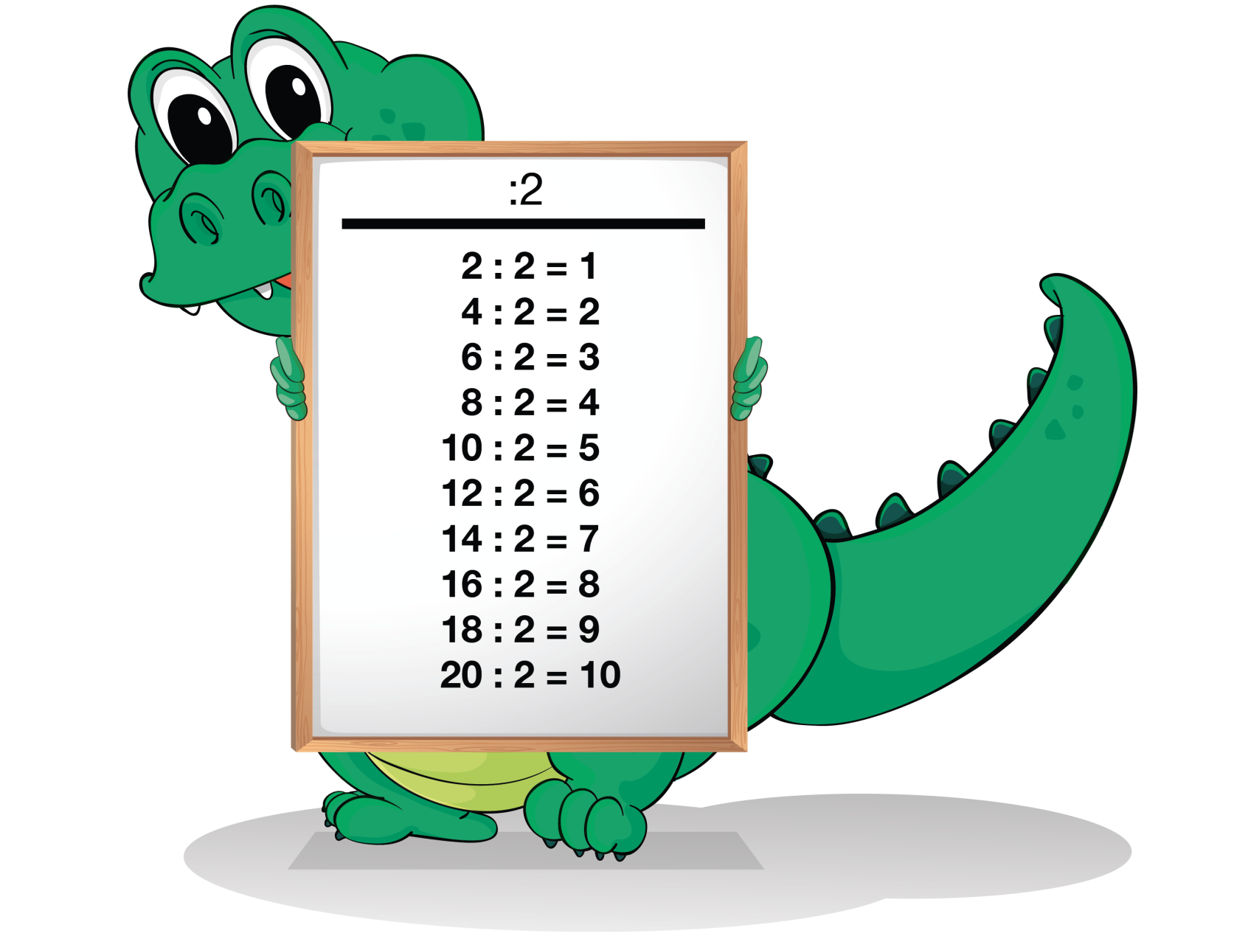
2. Подијели број 5 бројем 2!
5 : 2 = ?
5 : 2 = 2
јер је
2 · 2 + 1 =
и остатак 1
4 + 1 = 5

Slide 8
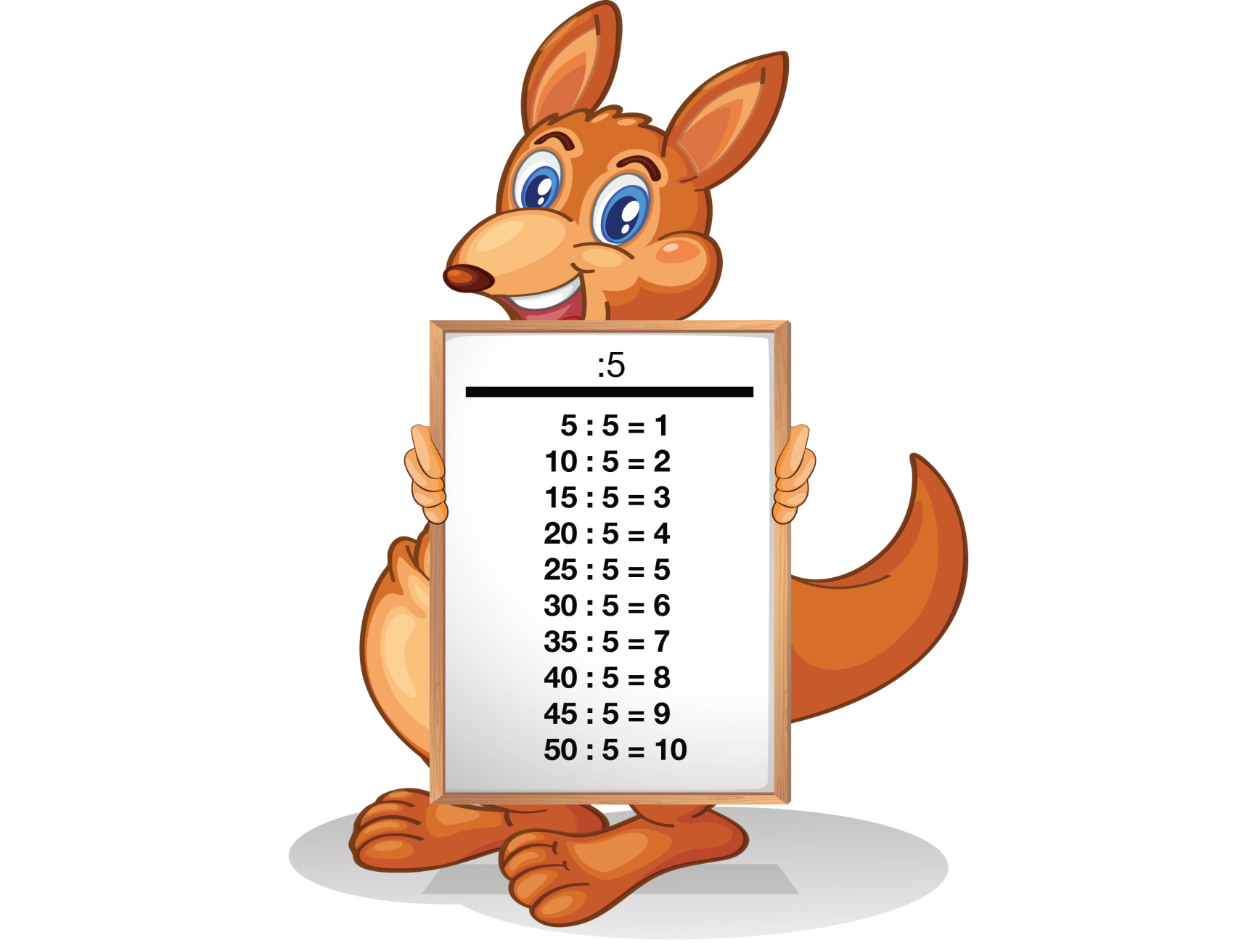
3. Подијели број 17 бројем 5!
17 : 5 = ?
17 : 5 = 3
јер је
3 · 5 + 2 =
и остатак 2
15 + 2 = 17

Slide 9
Када број није дјељив неким
бројем требамо потражити
први мањи број који је дјељив тим бројем, тада га можемо подијелити, а остатак ћемо записати.
Ово дијељење се назива
дијељење са остатком.

Slide 10
Какав је остатак?
Да ли је остатак мањи
или већи од дјелиоца?
Остатак је мањи и увијек
мора бити мањи од дјелиоца.

Slide 11
6. Тата је купио 11 кликера. Треба да их равноправно
подијели синовима Марку, Матији и Милошу.
Колико ће сваки дјечак добити кликера?
11 : 3 = 3 и остатак 2
јер је 3 · 3 + 2 = 9 + 2 = 11
Одговор: Сваки дјечак ће добити по три кликера, а
2 кликера су остатак.

Slide 12
Задаци за самосталан рад:
Урадити 1, 2. и 3. задатак
из уџбеника на стр. 115.
”Задатак +” - ко жели може урадити
4. и 5. задатак из уџбеника на стр. 115.

